Slide 1
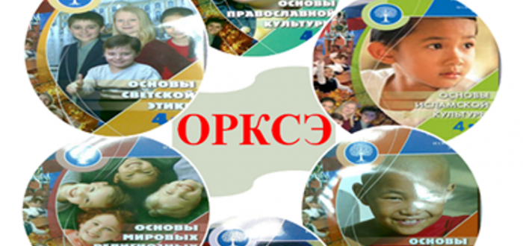
МБОУ «Ботаническая школа» Раздольненского района республики крым

Slide 2
Нормативно-правовая основа курса:
Закон «Об образовании в Российской Федерации» от 29.12.2012 года N 273-ФЗ
(с изменениями и дополнениями).
Приказ Министерства образования РФ от 05.03.2004 г. N 1089 «Об утверждении федерального компонента государственных образовательных стандартов начального общего, основного общего и среднего (полного) общего образования», с изменениями и дополнениями.

Slide 3
Приказ Министерства образования и науки РФ от 06.10.2009 г. N 373 «Об утверждении и введении в действие федерального государственного образовательного стандарта начального общего образования», с изменениями и дополнениями.
Приказ Министерства образования и науки РФ от 17.12.2010 г. N 1897 «Об утверждении федерального государственного образовательного стандарта основного общего образования».

Slide 4
Письмо Департамента государственной политики в образовании Министерства образования и науки РФ от 07.07.2005 г. N 03-1263 «О примерных программах по учебным предметам федерального базисного учебного плана».

Slide 5
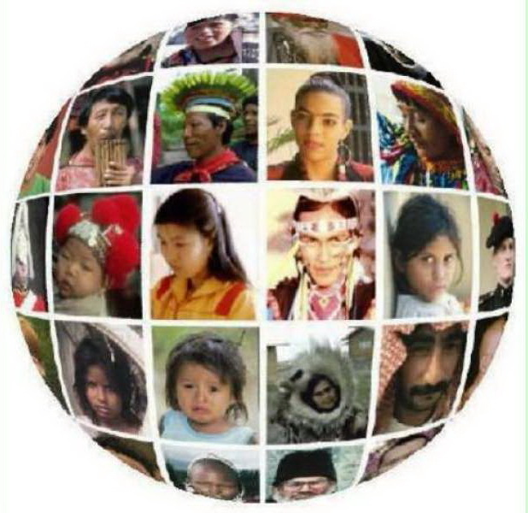
Цели курса ОРКСЭ:
Формирование мотиваций к осознанному нравственному поведению, основанному на знании и уважении культурных и религиозных традиций народов России

Slide 6
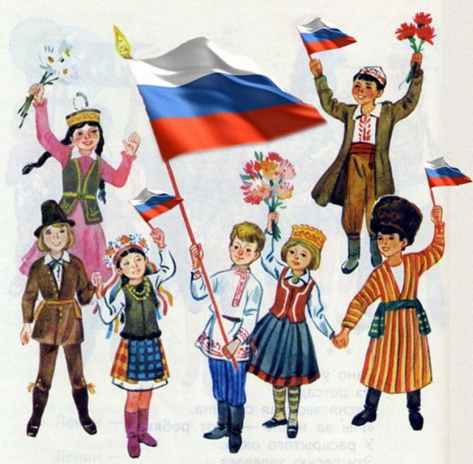
Цели курса ОРКСЭ:
Готовность к диалогу с представителями других культур и мировоззрений.

Slide 7
Основные ценности курса:
Отечество, семья и основы религиозных культур и светской этики

Slide 8
Уникальность курса
Что такое человек?
В чем смысл жизни?
Почему надо следовать добру и избегать зла?
Как правильно строить отношения с другими людьми?
Почему нравственная личность созидает и живет, а безнравственная разрушает и умирает?

Slide 9
Структура предмета
Все модули нового предмета соединяются общими тематическими блоками:
1. Духовные ценности и нравственные идеалы в жизни человека и общества.
2.Основы традиционных религий и светской этики.
3.Традиционные религии и этика в России.
4.Духовные традиции многонационального народа России .

Slide 10
Курс ОРКСЭ - начало новой предметной области начальной и основной ступеней образования в российской школе «Основы духовно-нравственной культуры народов России»

Slide 11
Принципы введения курса ОРКСЭ:
Соблюдение конституционных принципов светского характера Российского государства.
2. Взаимодействие органов исполнительной власти субъектов Российской Федерации, осуществляющие управление в сфере образования, с религиозными организациями.
3. Содействие межконфессиональному сотрудничеству и взаимному уважению на местах.
4. Институты учета запросов граждан на изучение их детьми основ культуры религий и светской этики.

Slide 12
Условия организации изучения курса
Право выбора того или иного модуля за родителями ( письменное заявление родителей).
Решение о возможном количестве учебных групп и организация изучения курса в рамках образовательной программы принимает школьный совет с учётом имеющихся условий и ресурсов в каждой конкретной школе.
Ведут курс исключительно педагоги с необходимой квалификацией, прошедшие специальную подготовку.

Slide 13
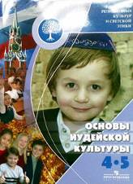
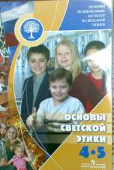
Курс ОРКСЭ включает в себя 6 модулей:
1. Основы светской этики. 2. Основы мировых религиозных культур. 3. Основы православной культуры. 4. Основы исламской культуры. 5. Основы буддийской культуры. 6. Основы иудейской культуры.

Slide 14
Модуль «Основы светской этики»
Реализует задачу нравственного развития младших школьников, воспитания культуры поведения.
Раскрывает понятия: добро и зло, дружба и порядочность, честность и искренность, гордость и гордыня, честь и достоинство, терпение, сострадание и милосердие.
Знакомит с основами этикета.

Slide 15
Модуль «Основы мировых религиозных культур»
Даёт представление о возникновении, истории и особенностях религий мира, их влиянии на жизнь людей.
Знакомит со священными книгами религий мира: Веды, Авеста, Трипитака, Тора, Библия, Коран.
Рассказывает об искусстве в религиозной культуре.
Раскрывает понятия: грех, раскаяние и воздаяние, рай и ад.
Рассказывает о праздниках в религиях мира.

Slide 16
Модуль «Основы православной культуры»
Раскрывает особенности ведущей традиционной религии России и ее культуры.
Соединяет культурологический и конфессиональный принципы.
Объясняет главные понятия православия, православной культуры.
Знакомит с основами православной культуры, раскрывает её значение и роль в жизни людей.

Slide 17
Модуль «Основы исламской культуры»
Знакомит школьников с основами духовно-нравственной культуры мусульманства или ислама.
Рассказывает о жизни пророка Мухаммеда, об истории появления, основах ислама и исламской этики, об обязанностях мусульман, жизни мусульман в современной России.

Slide 18
Модуль «Основы буддийской культуры»
Знакомит с основами буддийской культуры: ее основателем, буддийским учением, нравственными ценностями, священными книгами, ритуалами, святынями, праздниками, искусством.
Раскрывает понятия: добро и зло, ненасилие, любовь к человеку и ценность жизни, сострадание ко всем живым существам, милосердие, отношение к природе и ко всему живому.
Рассказывает о праздниках, обычаях, обрядах, символах, ритуалах, искусстве российских буддистов.

Slide 19
Модуль «Основы иудейской культуры»
Представляет основы знаний об иудейской религиозной традиции в историческом, мировоззренческом, культурном аспектах.
Раскрывает понятия: «монотеизм», «религия», «культура», «иудаизм», «священный текст», «Пятикнижие».
Знакомит с обычаями, праздниками, памятными историческими датами, традициями повседневного соблюдения норм и заповедей.

Slide 20
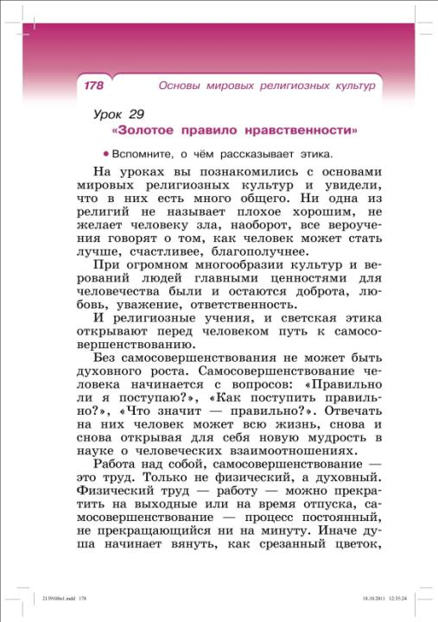
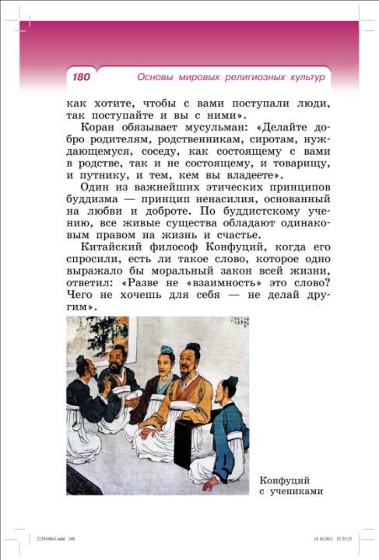

Slide 21
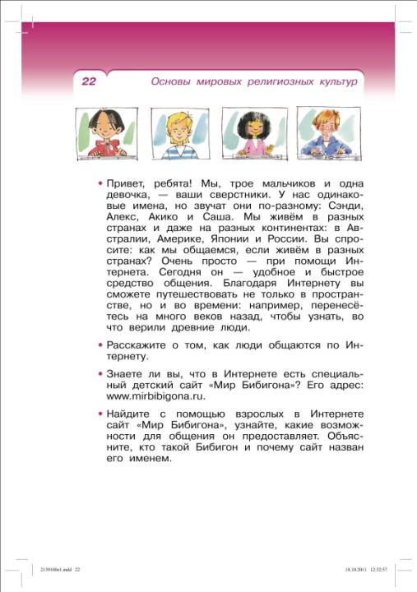

Slide 22
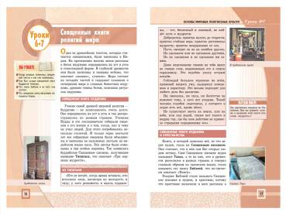

Slide 23
Вопросы и ответы
Как оценивать предмет ОРКСЭ?
Оценка усвоения комплексного учебного курса ОРКСЭ
включает предметные, метапредметные результаты
и результаты развития личностных качеств.
Содержательный контроль и оценка знаний четвероклассников предусматривает выявление индивидуальнойд инамики качества усвоения курса
ОРКСЭ учеником и не допускает сравнения его с другими детьми.
Результаты обучения фиксируются в специально разработанных технологических картах (Лист достижений ученика / Карта успешности / Оценочный лист)

Slide 24
Критерии результатов усвоения курса | Инструментарий
Предметные результаты: - знание и принятие ценностей; - понимание светской и религиозной морали для выстраивания конструктивных отношений; - осознание и принятие нравственной нравственности и духовности в жизни. | - тесты, - составление словарей терминов и понятий, - контрольно - измерительные материалы, - защита проектов.
Метапредметные результаты | - творческие работы, - участие в конференциях, - диспуты, - ролевые игры, - тесты, - тренинги.
Личностные качества | - карта наблюдений, - диагностика качеств личности, - портфолио.

Slide 25
Качество усвоения знаний и умений оценивается следующими видами оценочных суждений:
«+» - понимает, применяет (сформированы умения и навыки);
«/» - различает, запоминает, не всегда воспроизводит;
«-» - не различает, не запоминает, не воспроизводит.

Slide 26
Значимость безотметочного оценивания
Повышается уровень сознательности, самостоятельности младших школьников в учебной деятельности.
Повышается качество уровня обученности младших школьников, уровень воспитанности.
Формируется контрольно-оценочная деятельность младших школьников.
Сохраняется и укрепляется их физическое и социально-психологическое здоровье.

